Slide 1
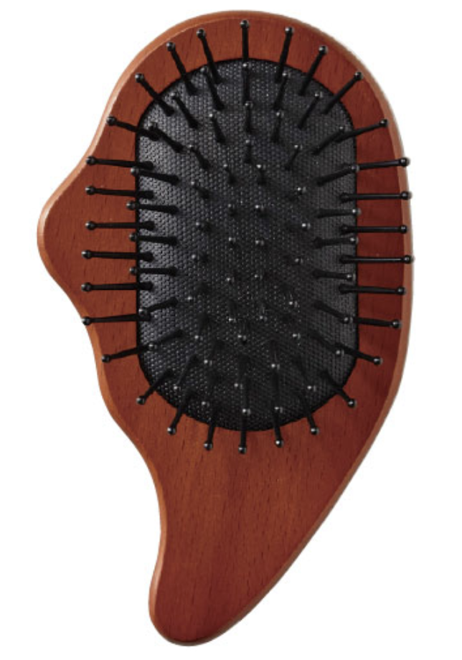
【提案書】
木製カッサブラシ
特徴
カッサとしてもヘアブラシとしても使える上、温かみのある木製も高ポイントなアイテムです。オリジナルグッズやノベルティ用としても利用できる名入れプリント可能商品。是非ご活用ください。
納期
納期スペース
仕様
素 材：天然木（ブナ）、ナイロン、スチレンブタジエンゴム
サイズ：135×80×40mm、箱サイズ：130×83×42mm
（包装形態：化粧箱入）
注意事項：天然素材の為、色味・風合いに個体差が生じる場合があります。
お見積
お見積りスペース

